Slide 1
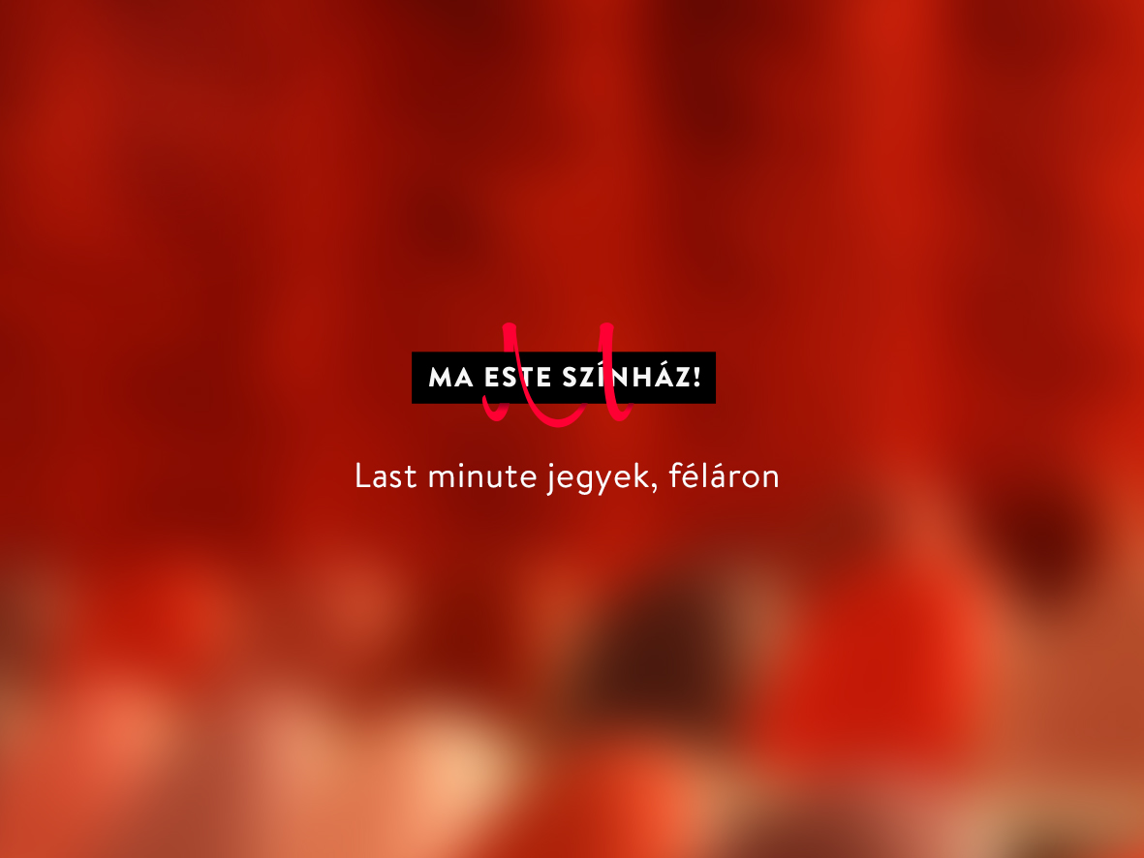
Kultúra last minute kedvezménnyel
avagy
Az időkorlát pszichológiája
Limbacher Tivadar
www.maesteszinhaz.hu

Slide 2
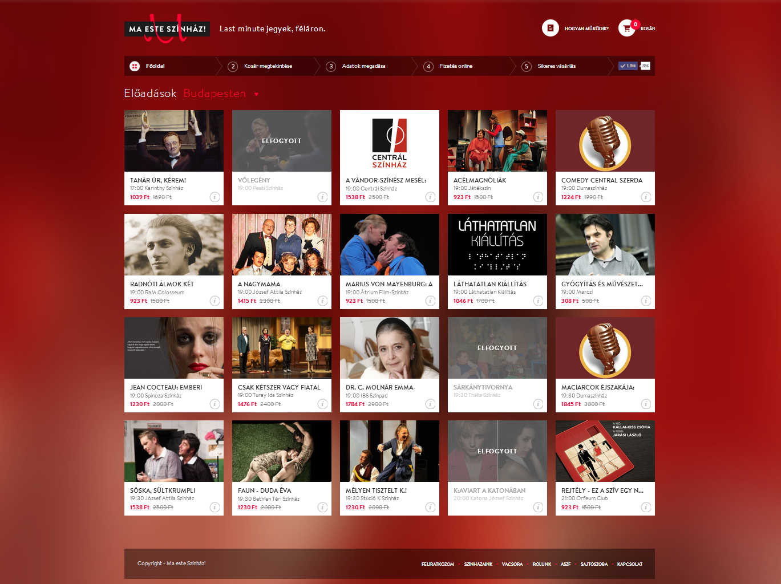

Slide 3
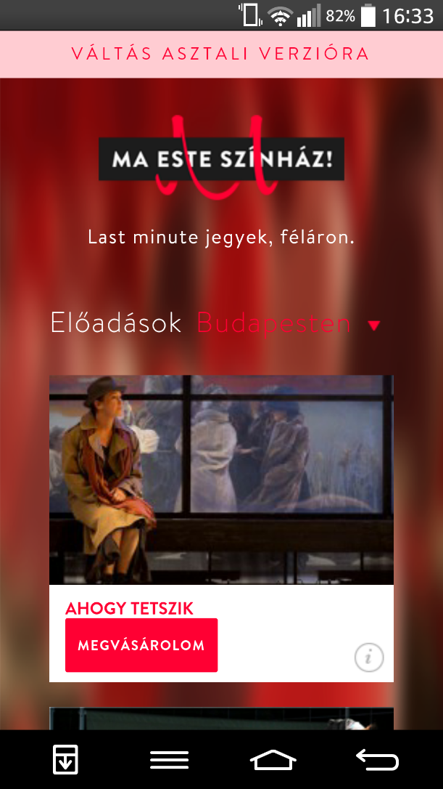
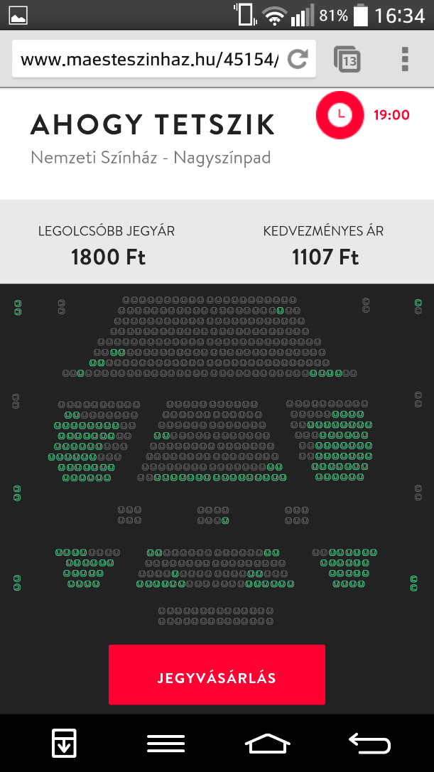
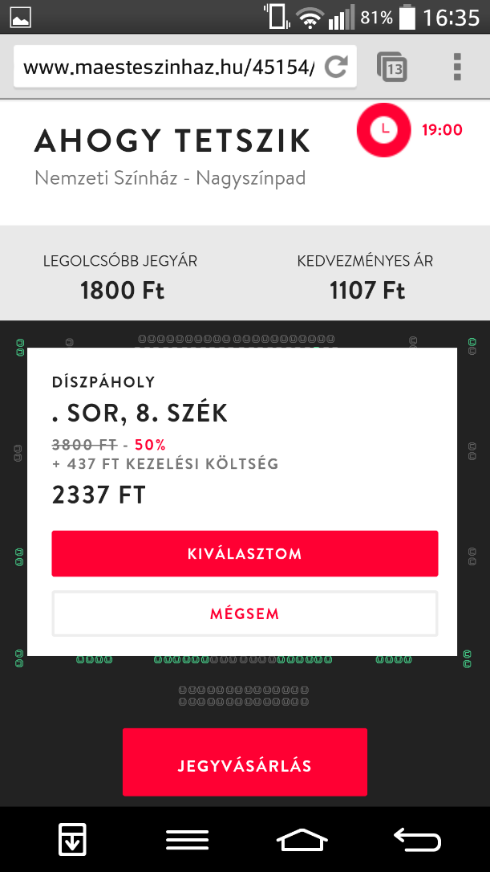

Slide 4





  „Az Év Internetes Kereskedője” SzEK 2014
  „Highlights of Hungary” Superchannel 2014
  „Az Év Honlapja” MMSZ 2013
  „Az Év Internetes Kereskedője” SzEK 2013
  „Rögtön Jövök” Budapest 2013
  „20 of Europe’s top startups” Seedcamp 2012
  „21 legígéretesebb ICT startup” Techshow 2012
  „10 legsikeresebb startup” Barcamp 2012
  RTL Klub, Forbes, MTI, Index, Origo, HVG, Figyelő, Haszon, Metropol

Slide 5
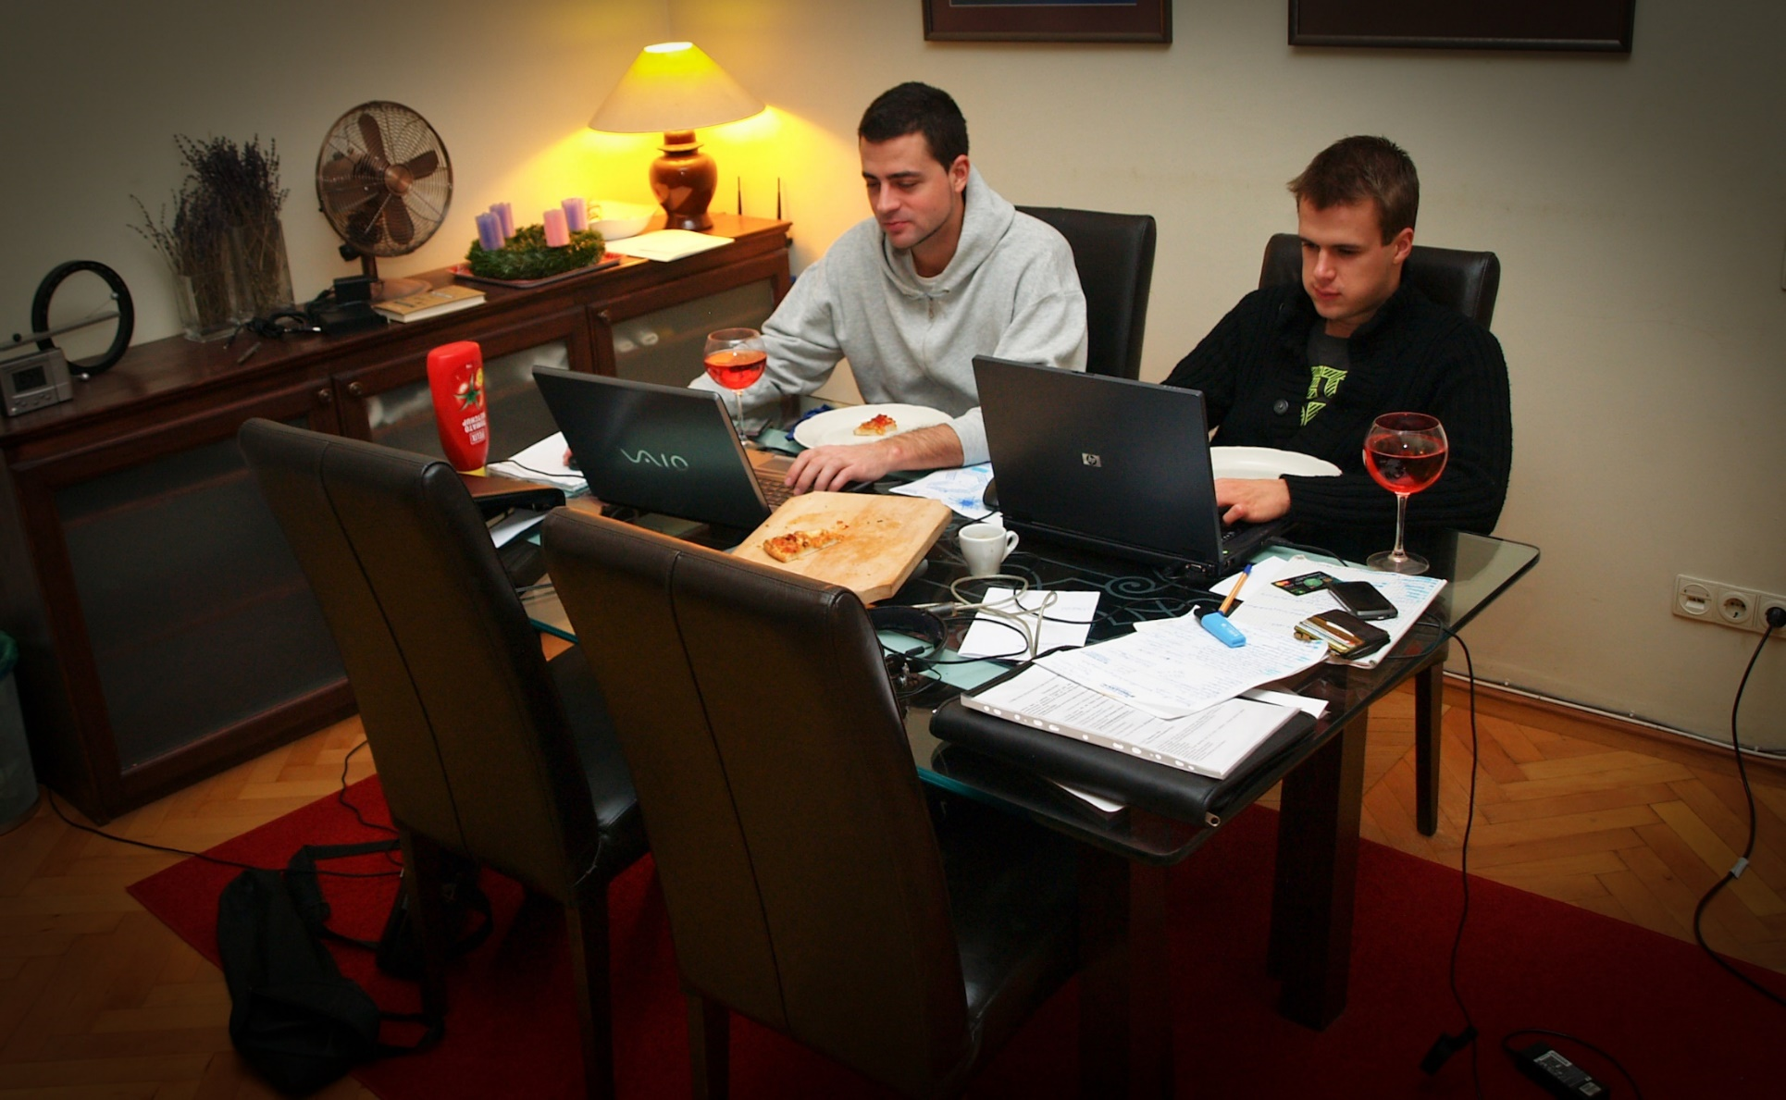

Slide 6
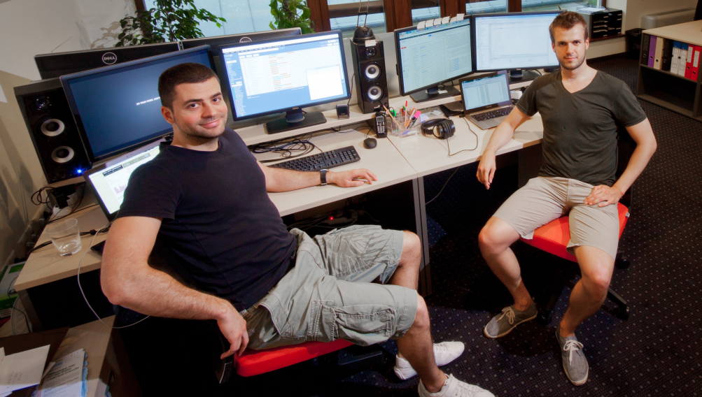

Slide 7
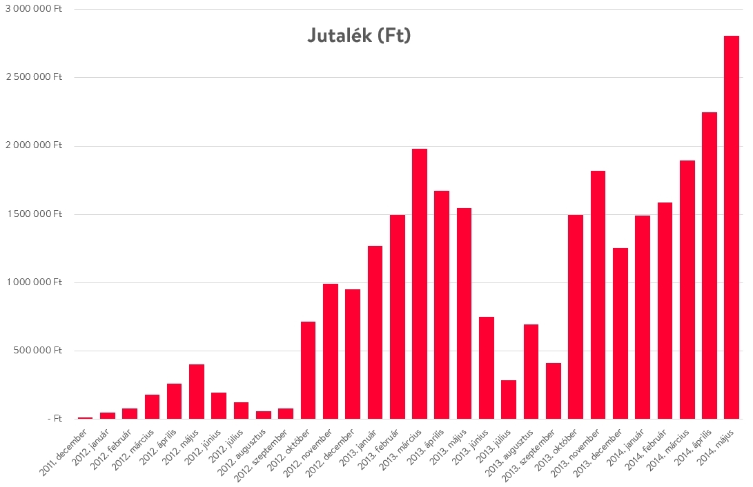

Slide 8
Van különbség a
Ma este Színház!
és a kupon/bónusz oldalak között?
Notes:
persze, hogy van. Eleinte voltak színházi előadások a kuponos oldalakon is, mostmár nincsenek, nálunk mindenki fent van
nem mesterséges az időkorlát, hanem a konstrukció lényege, ezért tud olcsóbb lenni

Slide 9
Szeretik az emberek a last minute vásárlást?
Miért igen?
Miért nem?
Notes:
- Sokaknak a last minute kompromisszum, nekik rossz. Sokaknak viszont könnyebbséget jelent, nekik jó

Slide 10
Szeretik a színházak a last minute jegyvásárlást?
Miért igen?
Miért nem?
Notes:
- Sokaknak a last minute kompromisszum, nekik rossz. Sokaknak viszont könnyebbséget jelent, nekik jó

Slide 11
Last minute
==
mobil
Notes:
Gravity, mint ajánlórendszer, nagyon szofisztikált és összetett, a last minute ezzel szemben egyszerű, mint az ék
Ezért nem csinálunk változó kedvezményeket pár napra előre

Slide 12
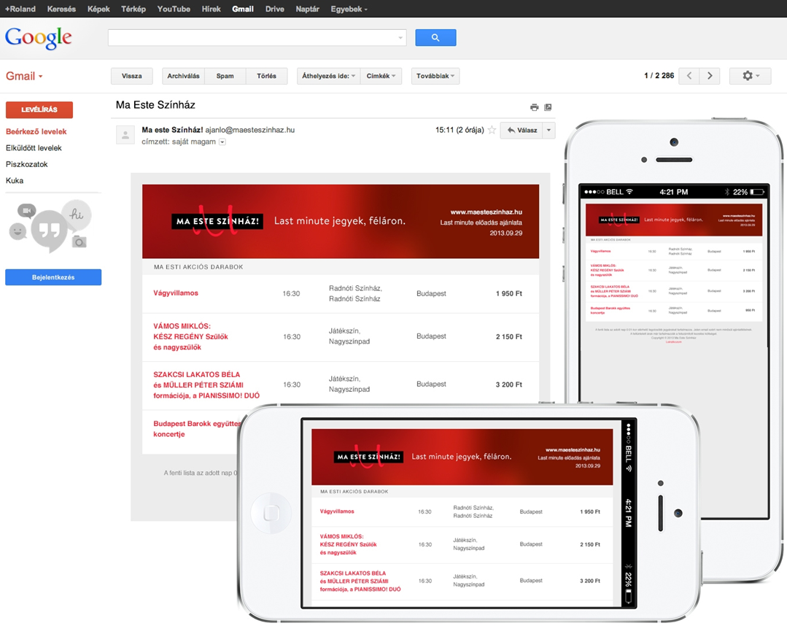

Slide 13
Mobil vásárlások aránya hétköznap/hétvégén
forrás: Analytics, 2014.04.10.-05.12.
Notes:
Ezek is tranzakciós számok, napi átlagok.
A fekete és a piros oszlopok aránya minden eszköznél a hétköznapi és a hétvégi számok arányát mutatja.
Vagyis: Az összes tranzakciót nézve hétvégén általában 40%-kal ugrik meg a vásárlások száma
Viszont mobilon és tableten hétvégén több mint 2x annyian vásárolnak, mint hétköznap.
Egyrészt, nagyon

Slide 14
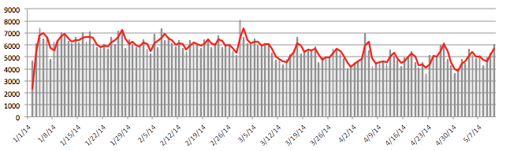
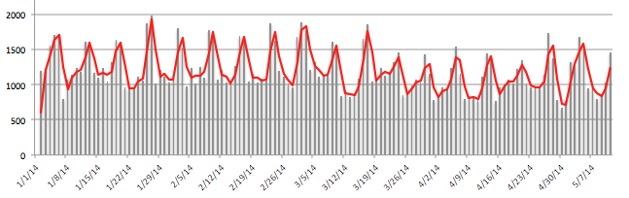
Notes:
Hétvégi trendek: Desktop vs. mobil eszközök
A napi munkamenetek száma januártól májusig. Az összes látogatásnál is látszanak kisebb hétvégi csúcspontok, de a mobil eszközöknél (okostelefon+tablet) sokkal egyértelműbb és nagyobb mértékű ez a trend.
forrás: Analytics, 2014.01.01.-05.13.

Slide 15
Last minute
==
„ajánlórendszer”
Notes:
Gravity, mint ajánlórendszer, nagyon szofisztikált és összetett, a last minute ezzel szemben egyszerű, mint az ék
Ezért nem csinálunk változó kedvezményeket pár napra előre

Slide 16
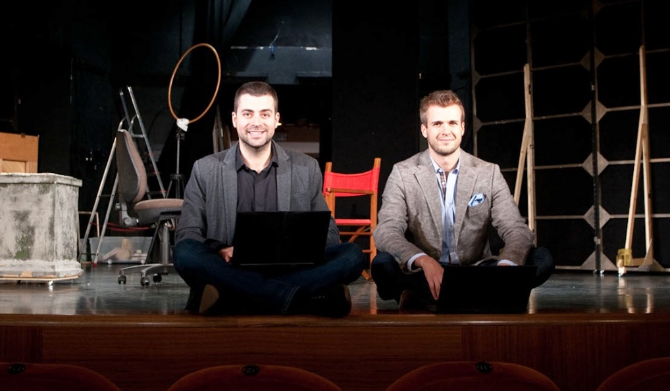
Limbacher Tivadar
tivadar@maesteszinhaz.hu
Notes:
Mi a jövő:
Hamarosan biztosan lesz appunk, elindítottuk a Ma este Koncertet, a céggel pedig felkészülünk épp egy újabb befektetési körre, esetleg exitre.

